Slide 1
Irisan kerucut
“Persamaan Garis Singgung Elips”
By. SITI SYARAH MAULYDIA, M.Pd

Slide 2
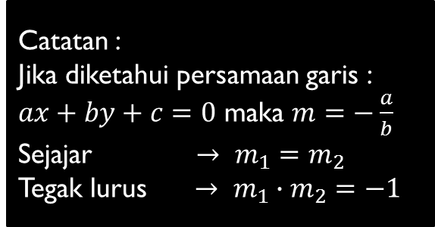
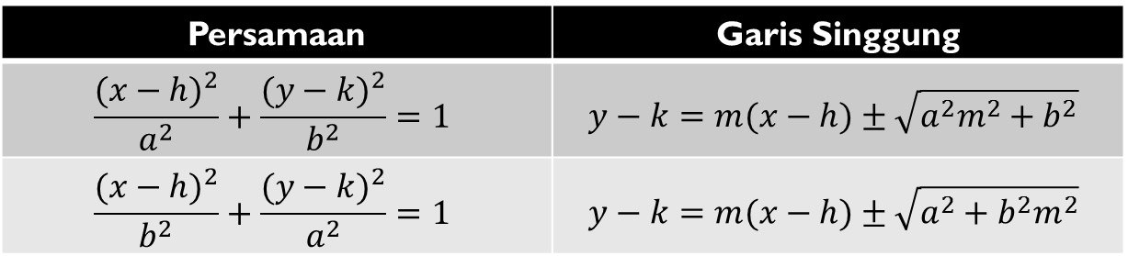
Rumus
Garis singgung pada elips selalu dapat ditentukan menggunakan rumus berikut.
Persamaan | Garis Singgung
$$\frac{({x−h)}^{2}}{a^{2}}+\frac{{(y−k)}^{2}}{b^{2}}=1$$ | $$y−k=m(x−h)±\sqrt{a^{2}m^{2}+b^{2}}$$
$$\frac{({x−h)}^{2}}{b^{2}}+\frac{{(y−k)}^{2}}{a^{2}}=1$$ | $$y−k=m(x−h)±\sqrt{a^{2}+b^{2}m^{2}}$$
Catatan :
Jika diketahui persamaan garis :
$ax+by+c=0$ maka $m=−\frac{a}{b}$
Sejajar $→ m_{1}=m_{2}$
Tegak lurus $→ m_{1}∙m_{2}=−1$

Slide 3

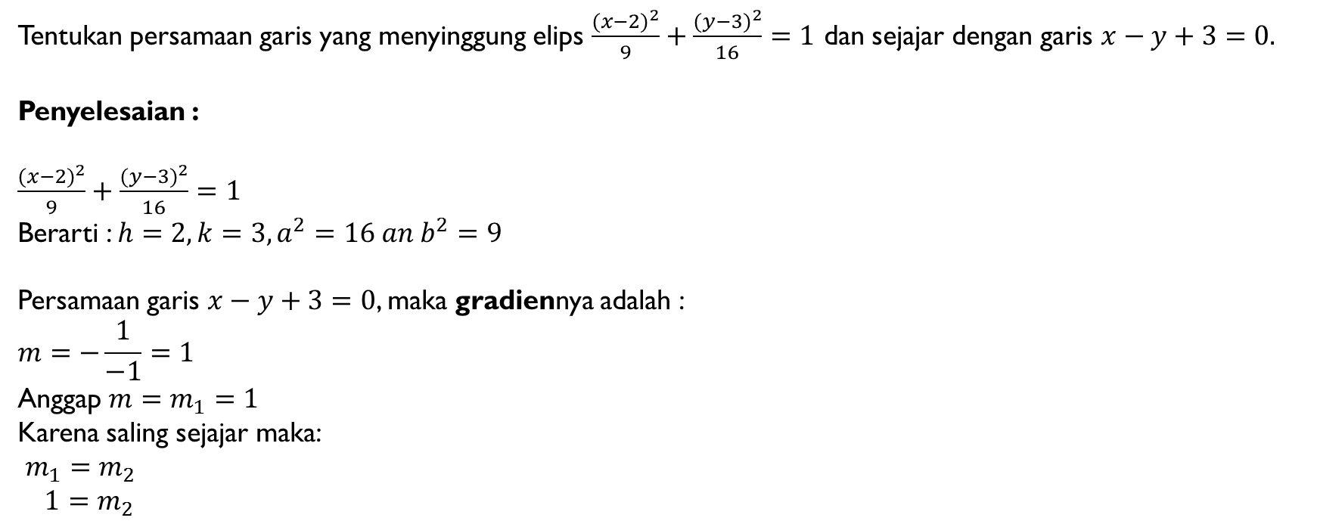
Contoh No.1
Tentukan persamaan garis yang menyinggung elips $\frac{({x−2)}^{2}}{9}+\frac{{(y−3)}^{2}}{16}=1$ dan sejajar dengan garis $x−y+3=0.$
Penyelesaian :
$\frac{({x−2)}^{2}}{9}+\frac{{(y−3)}^{2}}{16}=1$
Berarti : $h=2, k=3, a^{2}=16 an b^{2}=9$
Persamaan garis $x−y+3=0$, maka gradiennya adalah :
$$m=−\frac{1}{−1}=1$$
Anggap $m=m_{1}=1$
Karena saling sejajar maka:
$m_{1}=m_{2}$
$1=m_{2}$
$$→ m_{2}=1$$

Slide 4

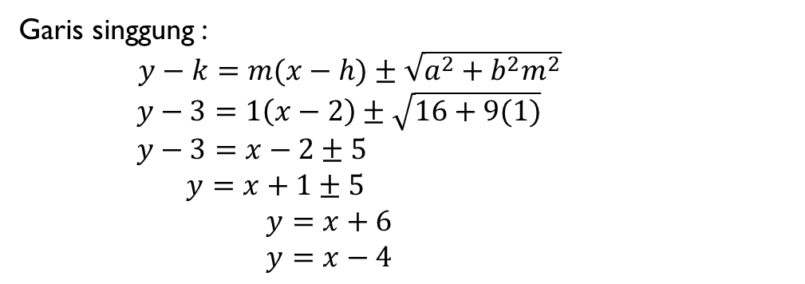
Garis singgung :
$y−k=m(x−h)±\sqrt{a^{2}+b^{2}m^{2}}$
$y−3=1\left(x−2\right)±\sqrt{16+9(1)}$
$y−3=x−2±5$
$y=x+1±5$
$y=x+6$
$y=x−4$
Jadi, persamaan garis singgungnya adalah
$$y=x+6 dan y=x−4.$$

Slide 5
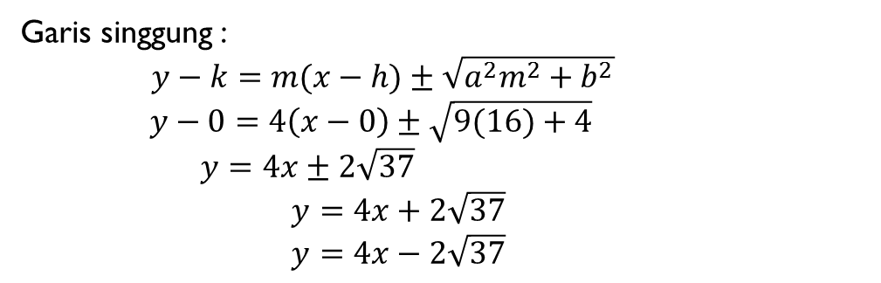
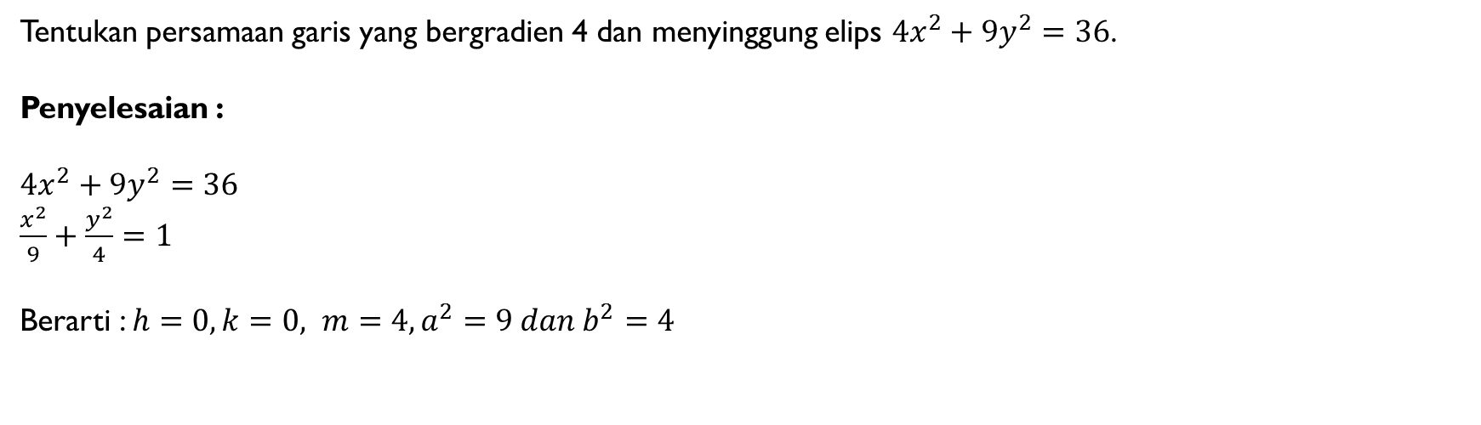
Contoh No.2
Tentukan persamaan garis yang bergradien 4 dan menyinggung elips $4x^{2}+9y^{2}=36$.
Penyelesaian :
$$4x^{2}+9y^{2}=36$$
$\frac{x^{2}}{9}+\frac{y^{2}}{4}=1$
Berarti : $h=0, k=0, m=4, a^{2}=9 dan b^{2}=4$
Garis singgung :
$y−k=m(x−h)±\sqrt{a^{2}m^{2}+b^{2}}$
$y−0=4\left(x−0\right)±\sqrt{9(16)+4}$
$y=4x±2\sqrt{37}$
$y=4x+2\sqrt{37}$
$y=4x−2\sqrt{37}$

Slide 6

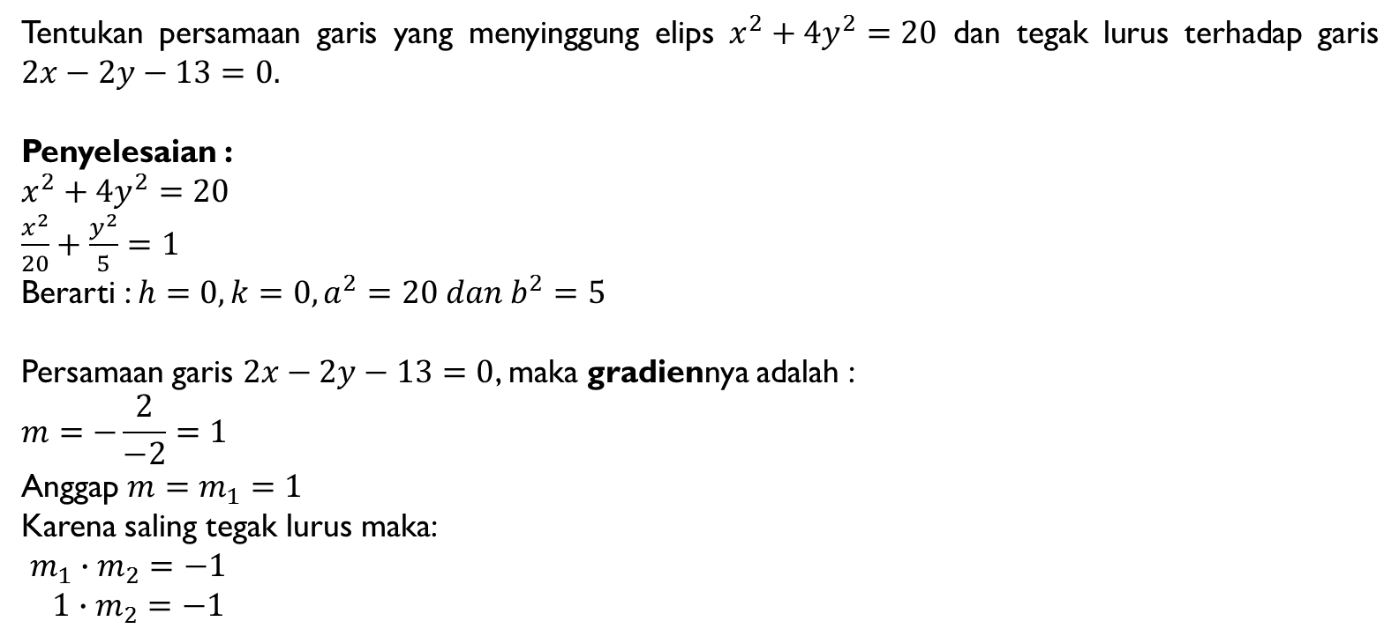
Contoh No.3
Tentukan persamaan garis yang menyinggung elips $x^{2}+{4y}^{2}=20$ dan tegak lurus terhadap garis $2x−2y−13=0.$
Penyelesaian :
$$x^{2}+{4y}^{2}=20$$
$\frac{x^{2}}{20}+\frac{y^{2}}{5}=1$
Berarti : $h=0, k=0, a^{2}=20 dan b^{2}=5$
Persamaan garis $2x−2y−13=0$, maka gradiennya adalah :
$$m=−\frac{2}{−2}=1$$
Anggap $m=m_{1}=1$
Karena saling tegak lurus maka:
$m_{1}∙m_{2}=−1$
${1∙m}_{2}=−1$
$$→ m_{2}=−1$$

Slide 7

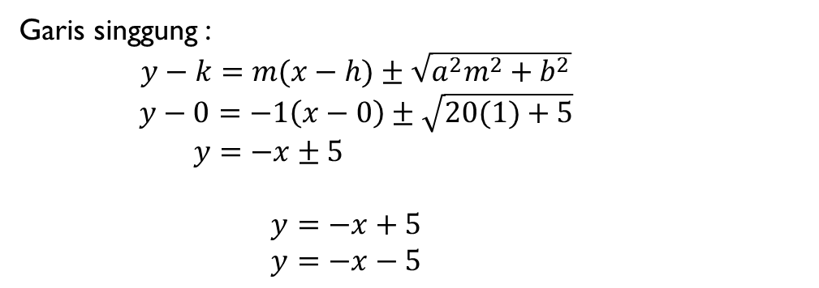
Garis singgung :
$y−k=m(x−h)±\sqrt{a^{2}m^{2}+b^{2}}$
$y−0=−1\left(x−0\right)±\sqrt{20(1)+5}$
$y=−x±5$
$y=−x+5$
$y=−x−5$
Jadi, persamaan garis singgungnya adalah
$$y=−x+5 dan y=−x−5.$$

